Slide 1
6.贯穿案例：学生选课系统

Slide 2
技能
学生选课系统-学生管理（单表操作）
练习
练习1 ——搭建项目框架
练习2—— 实现管理员登录注销功能
练习3 ——实现添加管理员操作
练习4 ——实现查询所有学生信息功能
练习5——实现添加学生信息功能
练习6——实现删除学生信息功能
练习7——实现更新学生信息功能
CONTENTS

Slide 3
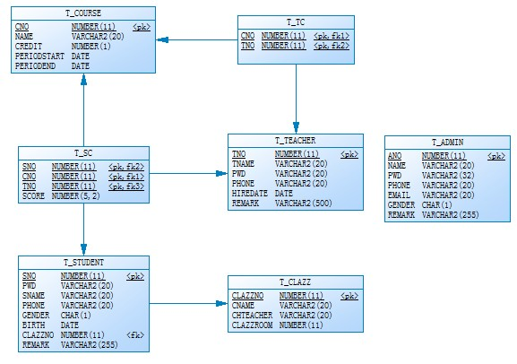
SXT
练习1——搭建项目框架
需求说明：
演示项目界面原型
展示数据库表结构
创建数据库表并添加测试数据
搭建项目框架
添加连接池支持

Slide 4
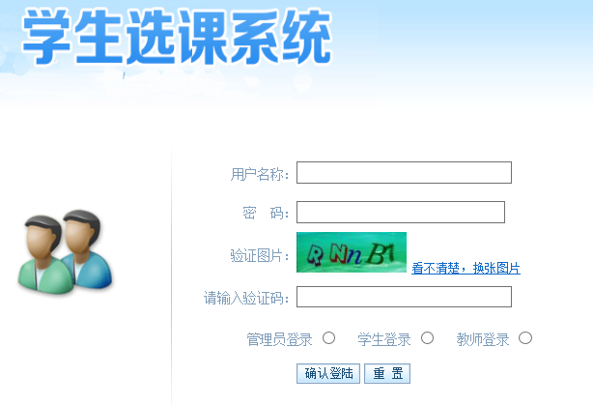
SXT
练习2——实现管理员登录注销功能
需求说明：
开发数据访问层，实现查询功能
开发业务层，实现登录功能
开发视图层（将HTML修改为JSP），显示登录表单
开发控制层，完成登录功能
完成注销功能
（只需要视图层控制层）
新技能点：将HTML修改为JSP
修改方法
路径的处理

Slide 5
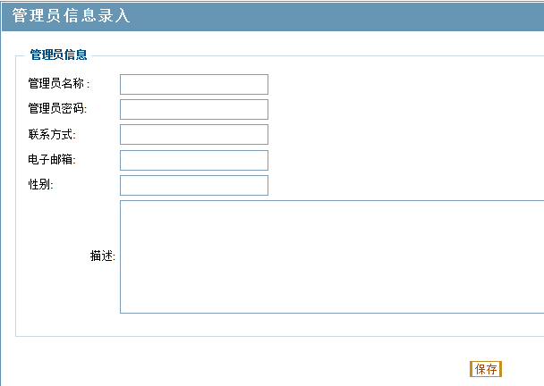
SXT
练习3——实现添加管理员操作
需求说明：
开发数据访问层，实现添加管理员操作
开发业务层，实现添加管理员操作
开发视图层和控制层，实现添加管理员操作

Slide 6
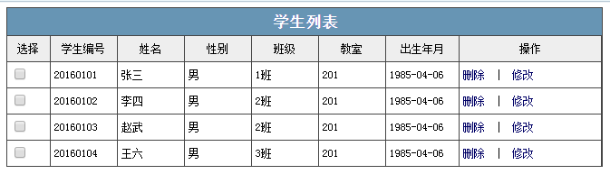
SXT
练习4——实现查询所有学生功能
需求说明：
增加实体类Student
开发数据访问层，实现查询所有学生操作
开发业务层，实现查询所有学生操作
开发控制层，实现查询所有学生操作
开发视图层，实现显示所有学生操作

Slide 7
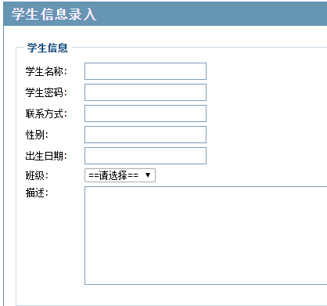
SXT
练习5——实现添加学生功能
需求说明：
开发视图层，实现添加学生超链接
开发控制层，实现添加学生功能
开发业务层，实现添加学生功能
开发数据访问层，实现添加学生功能

Slide 8
SXT
练习6——实现删除学生功能
需求说明：
开发视图层，实现删除学生超链接
开发控制层，实现删除学生功能
开发业务层，实现删除学生功能
开发数据访问层，实现删除学生功能

Slide 9
SXT
练习7——实现更新学生功能
需求说明：
使用MVC模式查询并显示指定学生信息
使用MVC模式更新指定学生信息

Slide 10
SXT
总结： MVC架构
视图层View JSP | 视图层V JSP + Ajax +JavaScript
控制层Control Servlet | 控制层 Servlet
模型层Model JavaBean | 业务层 JavaBean
 | 数据访问层 JDBC+DAO
MVC架构
MVC它主要分模型、视图、控制器三层。
实现了显示模块与功能模块的分离
MVC架构的好处
降低耦合性
分工协作
组件重用
MVC架构的缺点
增加了系统结构和实现的复杂性

Slide 11
SXT
总结：需要增加完善的功能
消除JSP页面的Java脚本JSTL/EL
多条件查询
多表一对多操作：增加班级信息
多表多对多操作：选课操作
分页功能
上传和下载学生照片
验证用户名是否被占用

